Slide 1
软件工程和软件体系结构概述
冯志勇
天津大学计算机学院
2015年 7月27日

Slide 2
提纲
建筑体系结构和软件体系结构
UML描述和软件工程过程
知识体系

Slide 3
提纲
建筑体系结构和软件体系结构
UML描述和软件工程过程
知识体系

Slide 4

如何盖一个狗窝
一个人
需要
无需建模
简单的过程
简单的工具

Slide 5
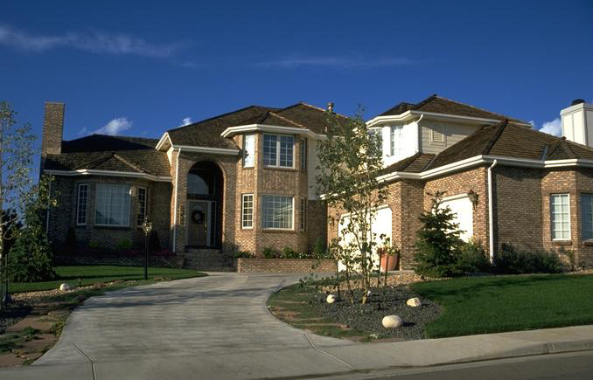
如何盖一个供人居住的房子
应该组建一个工程队
需要
建模（图纸）
良好定义的过程
工程机械

Slide 6
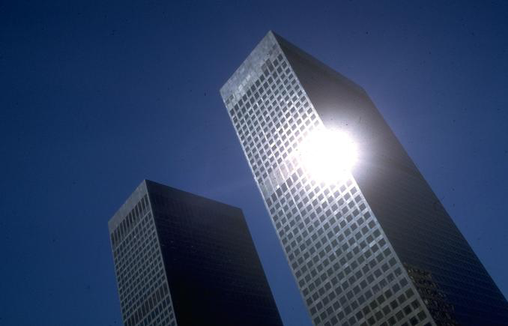
构造一个摩天大楼需要什么？

Slide 7
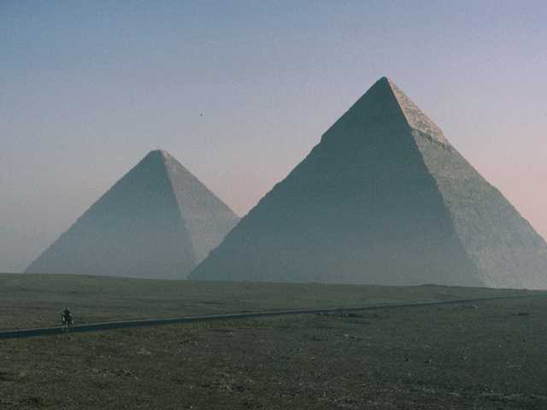
早期的建筑
过程
-有限的理论知识

Slide 8
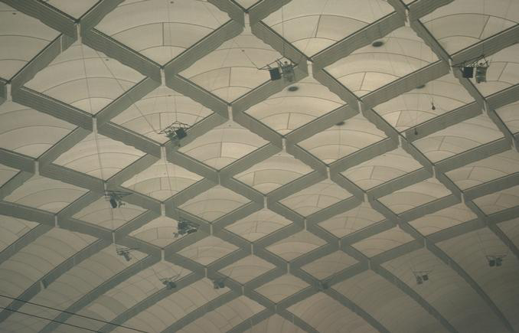
现代建筑
过程
材料的发展
分析方法的发展
规模
- 万神殿的5倍跨度
- 胡夫3倍的高度

Slide 9
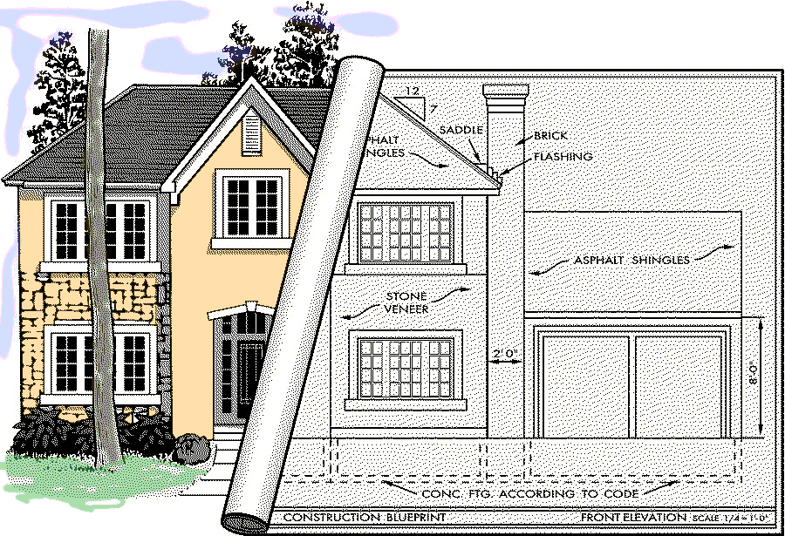
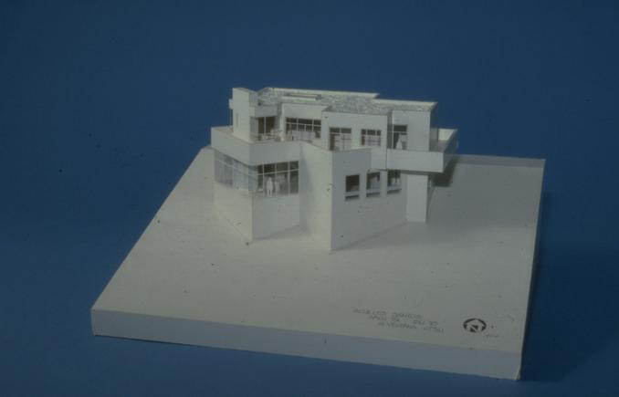
构建一个房子的模型

Slide 10
模型
在许多学科，模型是设计者的语言
模型是待建或建成已系统的表示
模型是与各利益相关方沟通的工具
可视化模型，蓝图
规模
模型允许推理真实系统的某些特征

Slide 11
民用建筑风格和运动
青铜时代/埃及（印和阗）
希腊/罗马（维特鲁威）
拜占庭/罗马
哥特式
矫饰（米开朗琪罗，帕兰朵）
巴洛克
工程/理性/国家/浪漫
新艺术
现代运动（莱特，LeCorbusier）
过程
- 努力模仿以前的
- 从失败中吸取教训
- 其他力量的整合
- 实验

Slide 12
民用建筑的种类
社区
  房屋，公寓和公寓，园林，教育，医院，宗教
商业
  商店和商店，餐馆，酒店，写字楼，银行，机场
工业
  工业建筑，实验室，农场建筑
休闲
  体育，剧院和电影院，博物馆

Slide 13
民用建筑的载荷
载荷
载荷分类
- 静载荷
-活荷载
-动态负载
压
拉
避免失败
-安全系数
-冗余
-均衡
载荷
无论何时，离开了已有的实践，将付出十倍的努力、十倍的时间去考查研究，尤其对一个规模非常大的项目。
- LeMessuier

Slide 14
软件中的影响因素
功能
成本
兼容性
容量
故障安全
可用性
容错
性能
吞吐量
技术流失
弹性
在未来20年的挑战将不会是速度、成本或性能，而是复杂性问题。
Bill Raduchel, Chief Strategy Officer, Sun Microsystems

Slide 15
Walker Royce
软件的复杂性维度
Higher technical complexity
- Embedded, real-time, distributed, fault-tolerant
- Custom, unprecedented, architecture reengineering
- High performance
An average software project:
- 5-10 people
- 10-15 month duration
- 3-5 external interfaces
- Some unknowns & risks
Defense
Weapon System
Telecom
Switch
Commercial
Compiler
National Air Traffic
Control System
Embedded
Automotive
Software
Lower
management
complexity
- Small scale
- Informal
- Single stakeholder
- “Products”
CASE Tool
Large-Scale
Organization/Entity
Simulation
Higher
management
complexity
- Large scale
- Contractual
- Many stake holders
- “Projects”
Small Scientific
Simulation
IS Application
Distributed Objects
(Order Entry)
Enterprise IS
(Family of IS
Applications)
Defense
MIS System
IS Application
GUI/RDB
(Order Entry)
Business
Spreadsheet
Lower technical complexity
- Mostly 4GL, or component-based
- Application reengineering
- Interactive performance

Slide 16
体系结构（Architecture）的定义
体系结构(1555)
1: 建筑科学领域，具体而言，建筑设计和结构的艺术或实践。
2 a：作为形成或构造，或者作为自觉行为的结果B<花园的〜>
b：一个统一或相干形式或结构<小说缺乏〜>

Slide 17
软件体系结构定义
软件体系结构涵盖了一系列关于软件系统组织的重要决策
  选择组成系统的结构元件和它们的接口
  定义这些合作元件的行为
  组织这些结构和行为元件成较大的子系统
  指导系统组织的体系结构风格

Slide 18
软件体系结构内涵
  软件体系结构还涉及
  可用
  功能
  性能
  弹性
  重用
  可理解性
  经济和技术的制约和权衡
  审美考虑

Slide 19
Philippe Kruchten
因此，我们知道...
体系结构和设计都是一样的东西
体系结构和基础设施是一样的
一个好的体系结构是一个架构师的工作
体系结构是扁平的，一是蓝图足够
体系结构仅仅是结构
系统结构先于软件体系结构
体系结构不能测量和验证
体系结构学是一门科学
体系结构学也是一门艺术

Slide 20
提纲
建筑体系结构和软件体系结构
UML描述和软件工程过程
知识体系

Slide 21
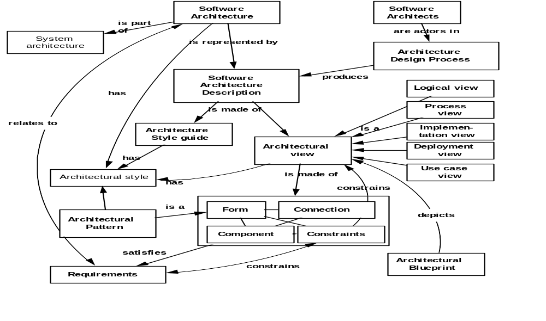
软件体系结构元模型

Slide 22
软件体系结构领域方法——W3H
The “what”
The “why”
Architecture
Qualities
Satisfies
System
Features
Architecture
Requirements
Architecture
Representation
Constrain
System
Quality Attributes
Produces
Technology
Defines
The “who”
The “how”
Architect
Follows
Process
Skills
Defines role
Organization
Stakeholders

Slide 23
不同的角色, 不同的视角
体系结构的很多不同利益相关方
  最终用户
  顾客
  项目经理
  系统工程师
  开发人员
  架构师
  维护者
  其他开发商
多维实现
多个利益攸关方
  多个视图，多蓝图

Slide 24
体系结构视图
体系结构视图是一个系统的，从一个特定的角度或有益点的简单描述（抽象），它覆盖特别关注，并忽略与之不相关的实体

Slide 25
体系结构显著元素
不是所有的设计都是体系结构
  主要的“业务”类
  重要的机制
  处理器和进程
  层和子系统
体系结构视图=通过模型切片表达

Slide 26
良好的体系结构的特征
弹性
简单
可达
关注点分离
职责分布的均衡
经济和技术约束的平衡

Slide 27
系统架构的表达
Logical View
Implementation View
End-user
Programmers
Software management
Functionality
Use Case View
Process View
Deployment View
System integrators
System engineering
Performance
Scalability
Throughput
Conceptual
System topology
Delivery, installation
Communication
Physical

Slide 28
到底需要多少视图?
简化模型以适合上下文
不是所有的系统要求所有的视图：
  单处理器：不需要部署视图
  单进程：不需要进程视图
  很小的程序：不需要实现视图
添加视图：
  数据视图，安全视图

Slide 29
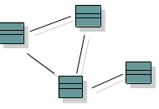

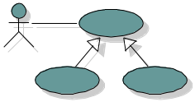
体系结构和UML
Design View
Implementation View
Classes, interfaces,
collaborations
Use cases
Components
Use Case View
Process View
Deployment View
Active classes
Nodes
Organization
Package, subsystem
Dynamics
Interaction
State machine

Slide 30
软件工程过程
一套旨在达成一个目标部分有序的步骤。在软件工程中其目标是建立一个软件产品或改进现有的软件系统。
体系结构过程
  导致生产体系结构制品的活动序列：
    软件体系结构描述
    一个体系结构原型

Slide 31
随时间变化的焦点
发现
设计
实现
角点

Slide 32
主要概念
阶段, 迭代
过程工作流程
  活动, 步骤
制品
  模型
  报告, 文档
人员: 架构师
When does
architecture happen?
What does happen?
What is produced?
Who does it?

Slide 33
生命周期
开始
规划
构造
转移
时间
开始
  定义项目的范围和发展业务案例
规划
  拟定，规划项目，指定的功能，和基线体系结构
构造
  构造产品
转移
  转移产品给它的用户

Slide 34
体系结构为中心的设计
模型是用于可视化、定义、构建和文档化体系结构的工具
软件过程规定了可执行体系结构的连续精化
开始
规划
构造
转移
time
Architecture

Slide 35
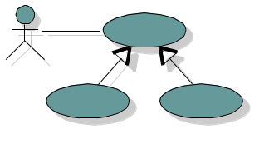
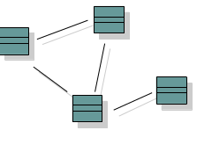
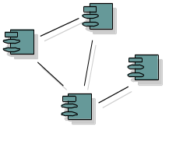
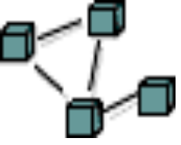
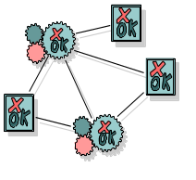
软件体系结构和过程迭代
Use case
Model
Design
Model
Implementation
Model
Deployment
Model
Test
Model
内容

Slide 36
提纲
建筑体系结构和软件体系结构
UML描述和软件工程过程
知识体系

Slide 37
体系结构设计思想
方法指导
方法指导
借鉴
直觉
借鉴
直觉
传统的系统
前所未有的系统

Slide 38
从程序语言达软件体系结构
高级语言
  数据类型，模块化，数据结构
抽象数据类型（如：面向对象）
  软件结构（包括包括基本操作的表示）
  规格（specifications） （数学上表现为抽象的模型或代数公理）
  语言问题（模块，适用范围，用户定义的类型），
  结果的完整性（数据结构不变量和针对其它操作的保护），
  用于组合类型的规则（声明）
  信息隐藏（没有明确包含在规格中的属性保护）
软件体系结构
  设计模式（Design patterns）
  特殊的机制
  体系结构风格（Archetacture Style）
  框架（Framework）

Slide 39
设计模式
模式是在上下文中问题的解决方案
一个模式了从实践中收集领域的具体知识
所有结构良好的系统是充斥了模式
  惯用法
  设计模式

Slide 40
Design Patterns
Gamma et al
“四人帮”模式（23个基本模式）
创建型模式
  Abstract factory（抽象工厂）
  Prototype（原型）
结构模式
  Adapter（适配器）
  Bridge（桥）
  Proxy（代理）
行为模式
  Chain of responsibility（责任链）
  Mediator（中介）
  Visitor（访问者）
机制是模式的灵魂

Slide 41
抽象工厂
定义
  为创建一组相关或相互依赖的对象提供一个接口，而且无需指定他们的具体类
简介
  当每个抽象产品都有多于一个的具体子类的时候，抽象工厂模式提供多个具体工厂角色，分别对应于这多个具体产品角色，每一个具体工厂角色只负责某一个产品角色的实例化。每一个具体工厂类只负责创建抽象产品的某一个具体子类的实例。

Slide 42
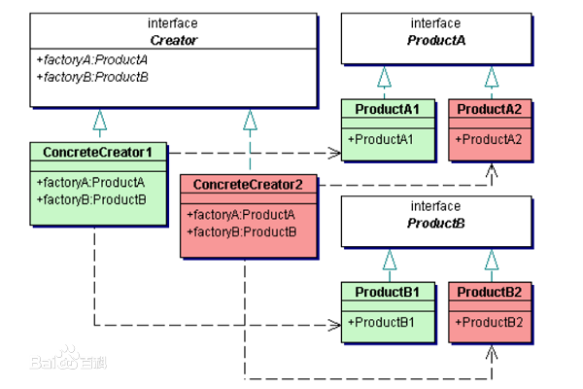
抽象工厂

Slide 43
Adapter（适配器）
适配器模式
  将一个类的接口适配成用户所期待的。一个适配允许通常因为接口不兼容而不能在一起工作的类工作在一起，做法是将类自己的接口包裹在一个已存在的类中。
对象适配器模式
  在这种适配器模式中，适配器容纳一个它包裹的类的实例。在这种情况下，适配器调用被包裹对象的物理实体。
类适配器模式
  这种适配器模式下，适配器继承自已实现的类（一般多重继承）。

Slide 44
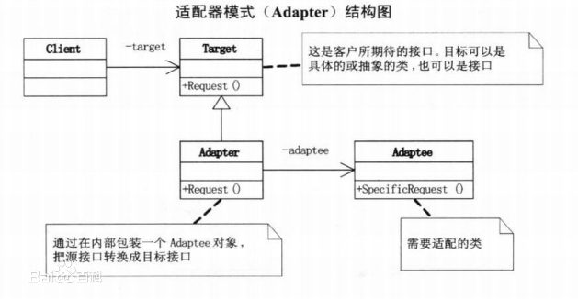
Adapter（适配器）

Slide 45
策略模式
定义了一系列的算法，并将每一个算法封装起来，而且使它们还可以相互替换。策略模式让算法独立于使用它的客户而独立变化。
组成
  抽象策略角色： 策略类，通常由一个接口或者抽象类实现。
  具体策略角色：包装了相关的算法和行为。
  环境角色：持有一个策略类的引用，最终给客户端调用。

Slide 46
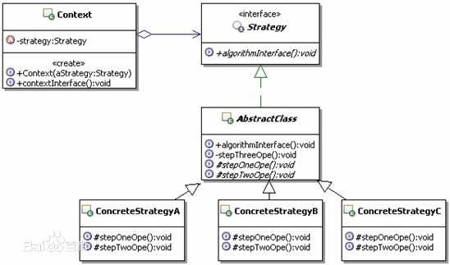
策略模式

Slide 47
Mary Shaw, CMU
体系结构风格
体系结构风格以结构组织模式的方式定义一个家族系统。
体系结构风格定义
  部件和连接器类型
  一组关于部件组合的约束和词汇集
  一个或多个语义模型，它指定系统的整体性能和它的部分属性的关系

Slide 48
Mary Shaw, CMU
体系结构风格(cont.)
什么是结构模式？元件、连接器和约束？
底层的计算模型是什么？
什么是风格的基本不变性？
它的使用一些常见的例子吗。
使用这种风格的优点和缺点。
一些常见的特例？

Slide 49
Software Architecture
Shaw and Garlan
Buschmann et al
A System of Patterns
Buschman et al
Booch
体系结构风格
分布式
分层
事件驱动
MVC
基于框架的
IR-中心
批处理
管道和过滤器
资源库为中心
黑板
解释器
基于规则的

Slide 50
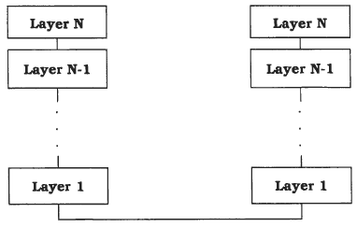
分层体系结构风格举例——网络

Slide 51
分层体系结构风格举例——微机
用户界面层（UI）
具体应用层（APP）
公共服务层（CSL）
操作系统接口层（OSI）
操作系统层（又是一个分层系统，可根据微内核模式结构化）（OS）
硬件层（HAL）

Slide 52
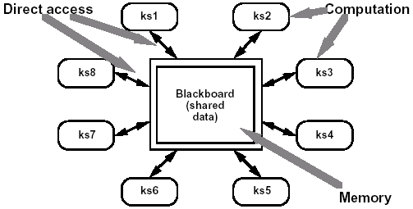
黑板模式
把系统分为一个叫做黑板的组件，一个知识源的集合，以及一个控制组件。

Slide 53
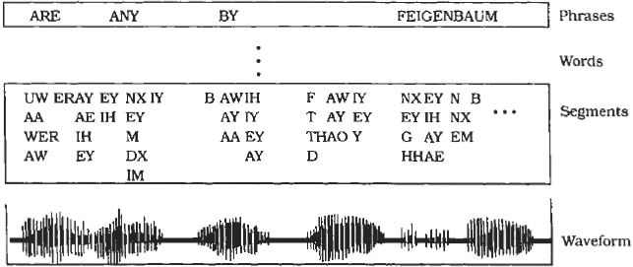
Example
情景:一个不成熟的领域，没有已知或可行的封闭的解决方案。

Slide 54
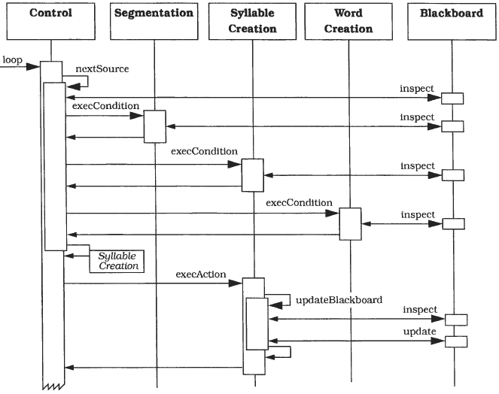
顺序图

Slide 55
部分重要的编程机制
面向对象编程
  回调（连接子）
  钩子（连接子）
  容器（构建库）
网络编程
  SOAP（连接子）
  RestFul（连接子）
  Ajex（连接子）

Slide 56
回调
回调函数
  是一个通过函数指针调用的函数。如果你把函数的指针（地址）作为参数传递给另一个函数，当这个指针被用来调用其所指向的函数时，我们就说这是回调函数。回调函数不是由该函数的实现方法直接调用，而是在特定的事件或条件发生时由另外的一方调用的，用于对该事件或条件进行响应。

Slide 57
SOAP协议
SOAP（Simple Object Access Protocol ）简单对象访问协议是在分散或分布式的环境中交换信息的简单的协议，是一个基于XML的协议，它包括四个部分：
  SOAP封装(envelop)，封装定义了一个描述消息中的内容是什么，是谁发送的，谁应当接受并处理它以及如何处理它们的框架；
  SOAP编码规则（encoding rules），用于表示应用程序需要使用的数据类型的实例;
  SOAP RPC表示(RPC representation)，表示远程过程调用和应答的协定;
  SOAP绑定（binding），使用底层协议交换信息。

Slide 58
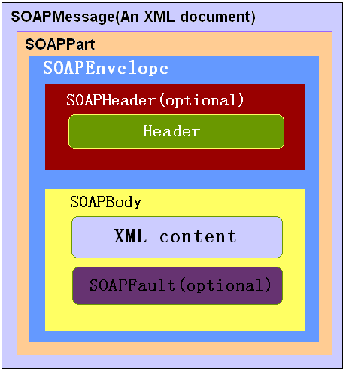
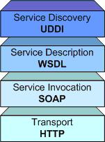
SOAP协议

Slide 59
常用并行框架
Map－Reduce
Hadoop
Hama
Pregel
GraphLab
Spark
Storm

Slide 60
Map——Reduce
  MAP
  映射函数就是对一些独立元素组成的概念上的列表的每一个元素进行指定的操作。事实上，每个元素都是被独立操作的，而原始列表没有被更改，因为这里创建了一个新的列表来保存新的答案。这就是说，Map操作是可以高度并行的，这对高性能要求的应用以及并行计算领域的需求非常有用。
  Reduce
  对一个列表的元素进行适当的合并。虽然他不如映射函数那么并行，但是因为化简总是有一个简单的答案，大规模的运算相对独立，所以化简函数在高度并行环境下也很有用。

Slide 61
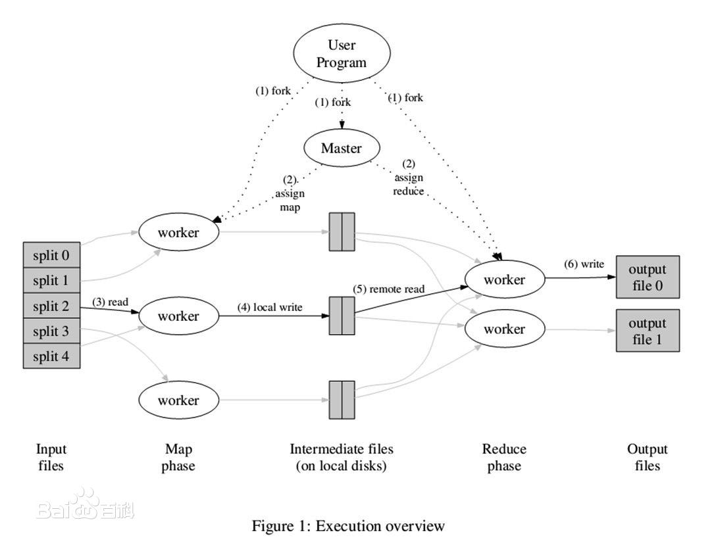

Slide 62
谢谢！
请大家批评指正！

Slide 63
主要参考书
Mary Shaw and David Garlan, Software Architecture: Perspectives on an Emerging Discipline, Prentice Hall, 1996
Erich Gamma, Richard Helm, Ralph Johnson and John Vlissides, Design Patterns: Elements of Reusable Object-Oriented Software, Addison-Wesley, 1995
Bruce Eckel, Thinking in Java, Prentice Hall, May 2000 (can be downloaded free)
Grady Booch, Object-Oriented Analysis and Design with Applications, 2nd ed, Addison-Wesley, 1994

